Slide 1
La «Buona scuola»
Quali sono gli elementi caratterizzanti?
A LIVELLO MACRO: Obiettivi Europa 2020: lotta alla dispersione; aumento dei livelli di istruzione; successo formativo e inclusione scolastica e sociale per tutti; competenze di cittadinanza planetaria Quadri europei delle competenze Centralità della scuola oltra la scuola: Learning cities; contesti allargati e globali di apprendimento Cambiamento dei sistemi scolastici, dell’istruzione e della formazione: didattiche «attualizzate» - innovative e inclusive
A LIVELLO MICRO: Le nuove risorse: tecnologie; alternanza scuola-lavoro;… Alleanze e sinergie necessarie con l’extra-scuola e tra contesti I «nuovi» problemi: le Classi Complesse (allievi con BES; famiglie e territori problematici;..) I «nuovi» ruoli e compiti per gli insegnanti La scarsità di alcune risorse (economiche; professionali, strutturali…)

Slide 2
IL COMPITO PRIMARIO: FORMARE LA PERSONA ASSUMENDO UN’ ANTROPOLOGIA COMPLESSA
VERSO LA RICOMPOSIZIONE DELLE «UNITARIETÀ COMPLESSE»
corpo-mente
emozioni-cognizione
salute-malattia
individuale-collettivo
locale-globale
per cercare di comprendere al meglio dimensioni e fenomeni e agire efficacemente per il loro miglioramento

Slide 3
LE CONNESSIONI
(ICF - OMS 2001; Protocollo MIUR - Ministero Salute, Aprile 2015)
Apprendimento
e partecipazione
Inclusione
Sviluppo e Salute
L’elemento essenziale emergente è costituito da UN’IDEA DI INCLUSIONE AMPIA ED ESTESA, la quale diventa una leva evolutiva ed educativa per migliorare e potenziare la qualità complessiva della vita delle persone e dei sistemi formativi (Legge 107/2015).
Anche l’idea di salute ha beneficiato della stessa estensione concettuale (ICF, OMS, 2001).

Slide 4
UN’IDEA «BASICA» DI DIDATTICA
Una didattica autentica si basa sulla costruzione di una relazione educativa e didattica adeguata — ovvero una dinamica relazionale tra il docente, lo studente e i contenuti culturali (Damiano, 2005) — in grado di aiutare gli studenti a realizzare il proprio processo di apprendimento e di sviluppo, in un’ottica di autorealizzazione e di autodeterminazione.
Il docente, in quanto professionista della relazione e della didattica, deve conoscere, presidiare e valorizzare gli elementi che caratterizzano una relazione didattica di tal tipo.
docente
Oggetto culturale
studente

Slide 5
COME PUO’ ESSERE DIFFICILE REALIZZARLA?
UN MODELLO ESPLICATIVO
- DISTURBI E DIFFICOLTA' NEUROEVOLUTIVE O AMBIENTALI DEGLI STUDENTI
- COMPLESSITA' DEI CONTESTI (SISTEMA SCUOLA, FAMIGLIE E SOCIETA')
- SCARSITA' DI RISORSE STRUTTURALI
.
SCUOLE E CLASSI COMPLESSE
RISCHI E AUMENTO DI DIFFICOLTA' PER IL BENESSERE E IL SUCCESSO DEGLI ALLIEVI
.
AUMENTO DELLA PERCEZIONE DI DIFFICOLTA'
E DEL DISAGIO PERSONALE DEI DOCENTI E DEGLI ADULTI RESPONSABILI DEL BENESSERE E DEL SUCCESSO DEGLI ALLIEVI
1- DALLE DIMENSIONI ESOGENE
2- DALLE DIMENSIONI INTERPERSONALI
3- DALLE DIMENSIONI ENDOGENE

Slide 6

Le correlazioni:
Relazioni, benessere vs burn-out, scuole efficaci
Gli insegnanti che hanno un basso livello di burnout e regolano adeguatamente le loro emozioni mantengono un’etica delle relazioni
Relazioni di sostegno e attenzione positiva da parte dell’adulto come fattori di protezione
(Werner e Smith , 1992)
DIMENSIONI PERSONALI
PROFONDE
BURNOUT
FUNZIONAMENTO
CLIMA ORGANIZZATIVO
AMBIENTE DI LAVORO
EFFICACIA
FUNZIONAMENTO
INTERPERSONALE
TRA ADULTI
BENESSERE

Slide 7
Avere una «buona relazione» ?
Una relazione in cui ci si può fidare l’uno dell’altro e si può comunicare apertamente.
Gli elementi essenziali della buona relazione: Il processo d’interazione reciproca che deve essere o quantomeno apparire equo e corretto (Schein, 2010)
La dimensione etica delle relazioni: sviluppare un assetto mentale in cui si può avere cura di altre persone e sentirsi responsabile dei propri atti e dei propri sentimenti, buoni o cattivi che siano (Fasoli, 1994)
La buona relazione tiene conto della globalità e della complessità delle persone, nei loro aspetti buoni e cattivi; dimensioni di dolore, fatica, invidia, sono connaturate all’esperienza esistenziale- relazionale (Blandino, 1996; 2010)
FIDUCIA, EQUITA’
CORRESPONSABILITA’, CURA
GLOBALITA’, INTEGRAZIONE
LIMITI E RISORSE

Slide 8
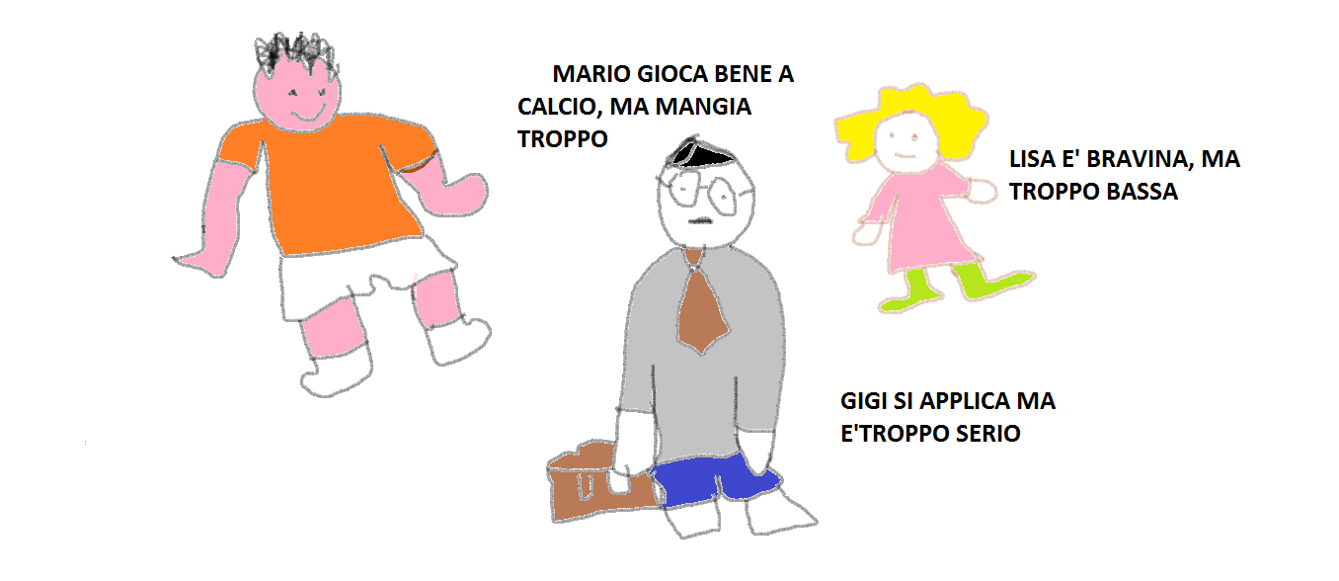
ERRORI E POSSIBILI OSTACOLI 1
ERRORI E POSSIBILI OSTACOLI
Maestra: ecco i miei allievi:…

Slide 9
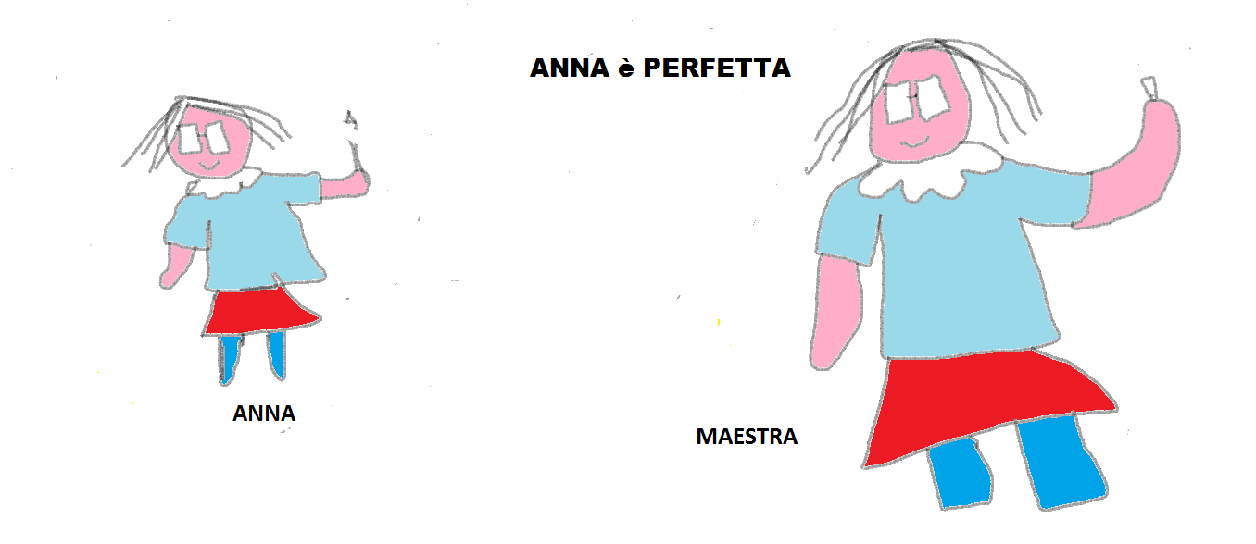
LE TEORIE IMPLICITE

